Slide 1
Муниципальное бюджетное дошкольное образовательное учреждение детский сад «Колокольчик» Борисоглебского МР

Slide 2
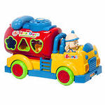
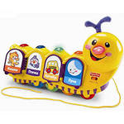
Яркие моменты наших праздников

Slide 3
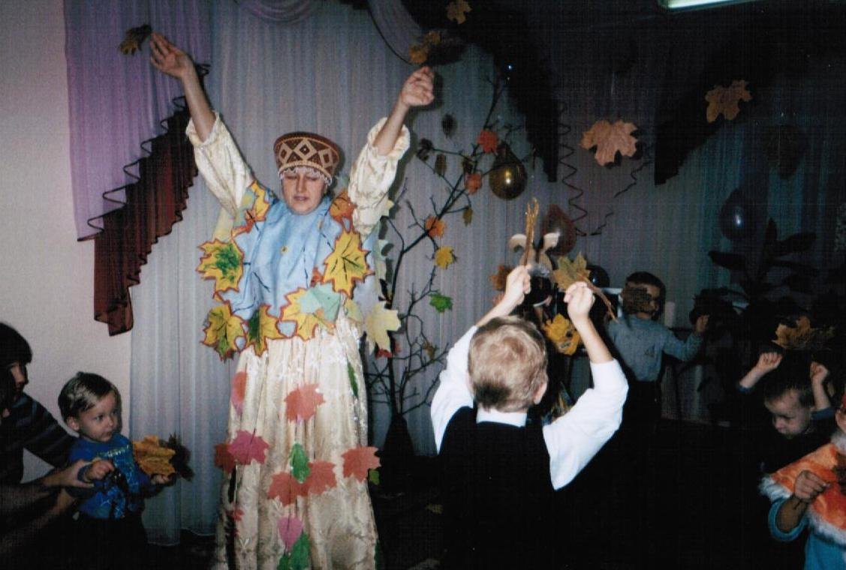
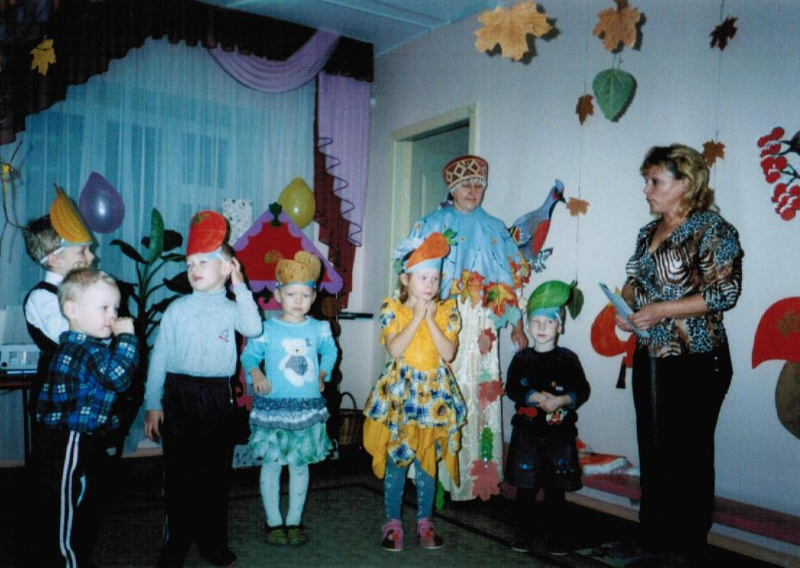
Закружился надо мной Дождь из листьев озорной. До чего же он хорош! Где такой еще найдешь ?

Slide 4
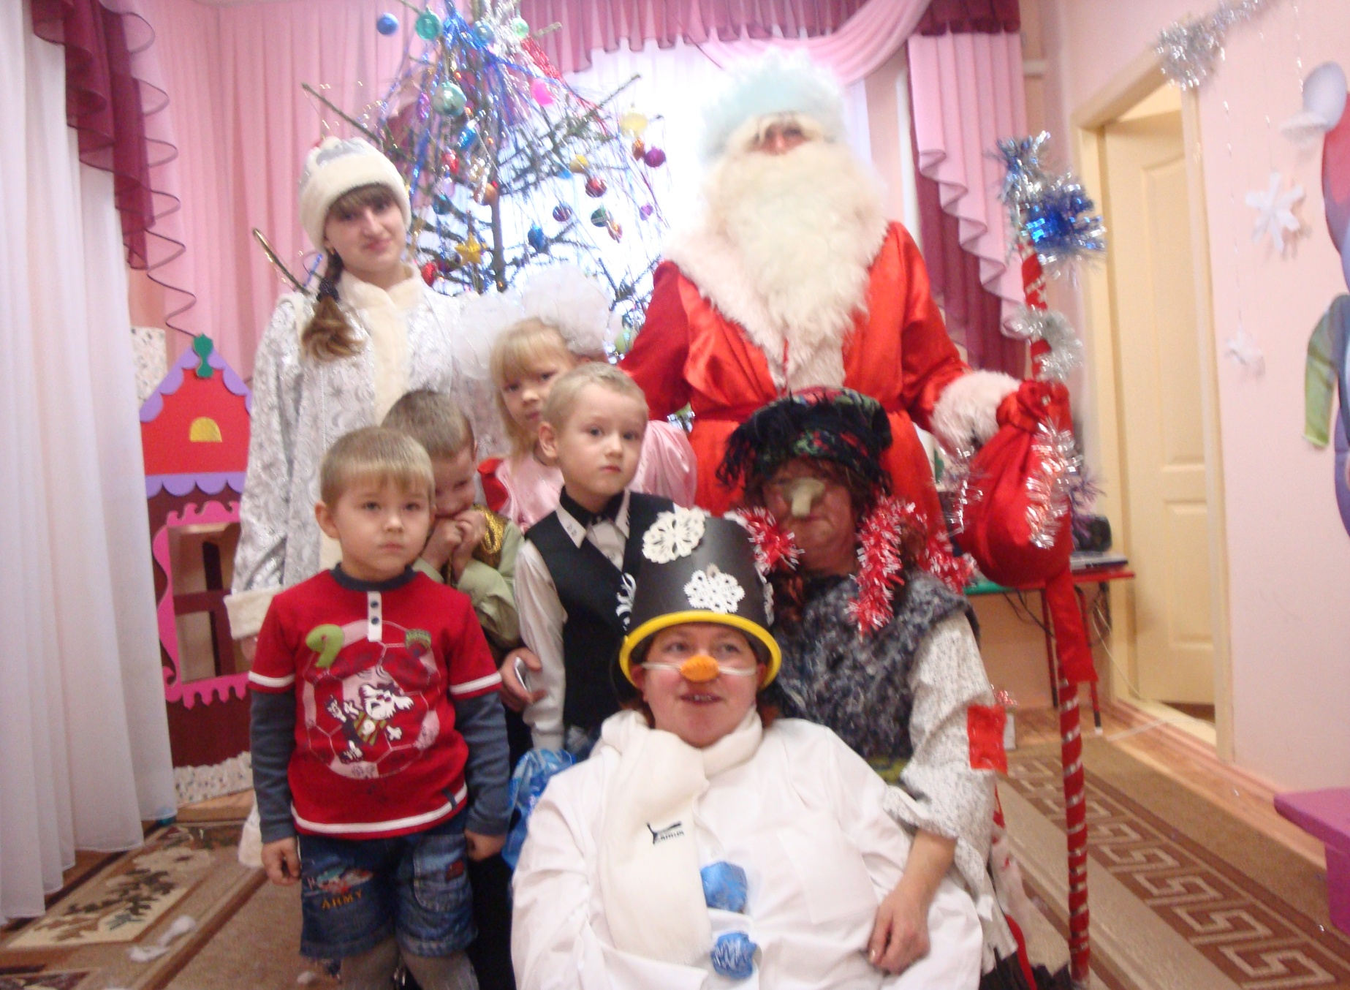
Лесом частым, полем вьюжным Зимний праздник к нам идёт. Так давайте скажем дружно: «Здравствуй, здравствуй, Новый год!»

Slide 5
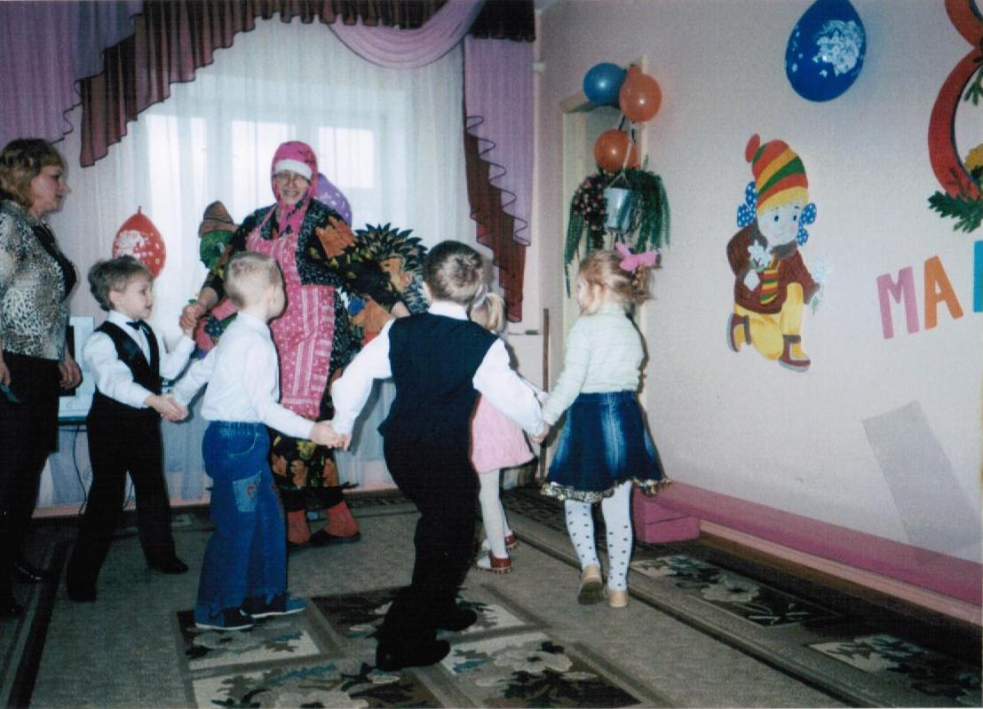
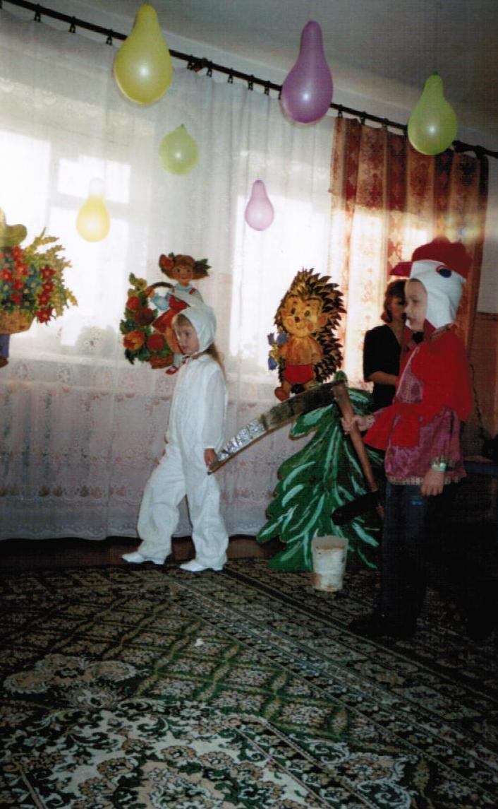
Восьмое марта, праздник мам, Тук-тук! - стучится в двери к нам.

Slide 6
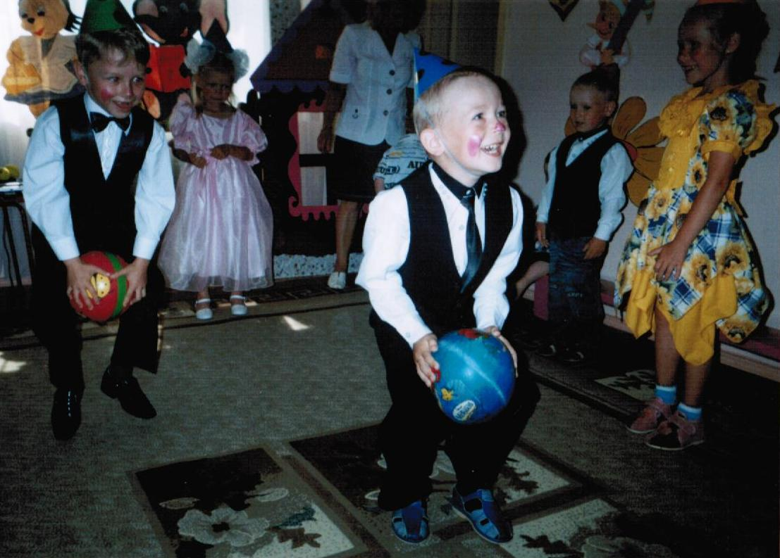
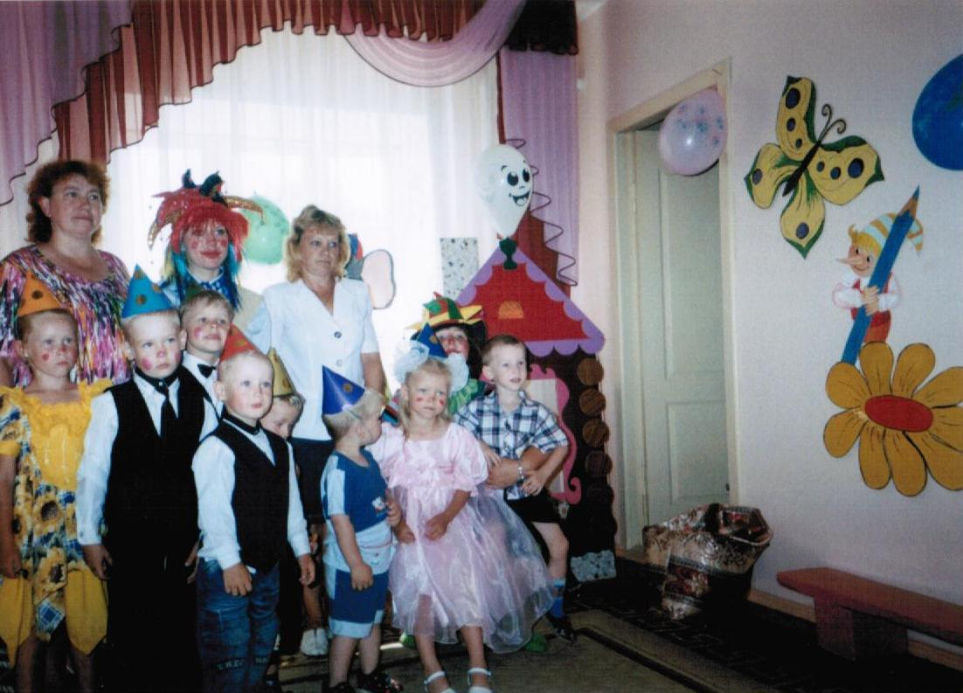
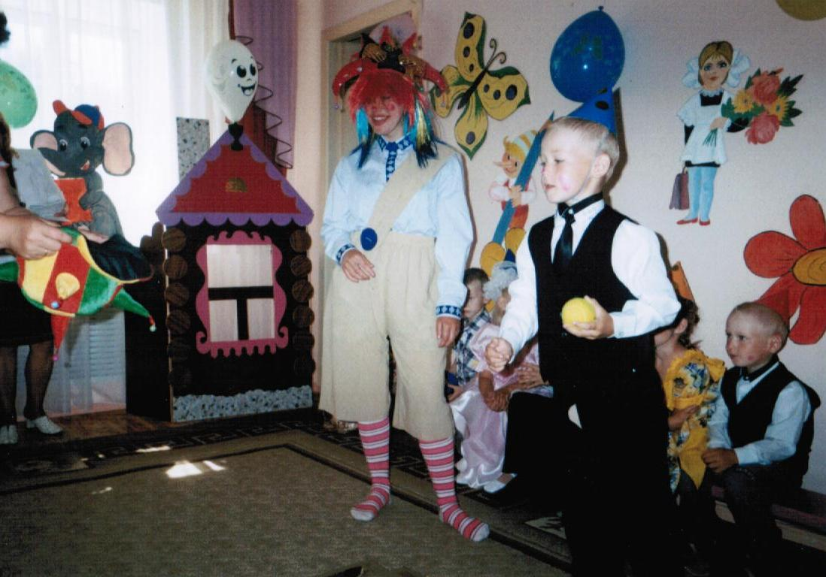
А у нас сегодня праздник Радостный, веселый. До свиданья, детский сад! Здравствуй, здравствуй, школа!

Slide 7
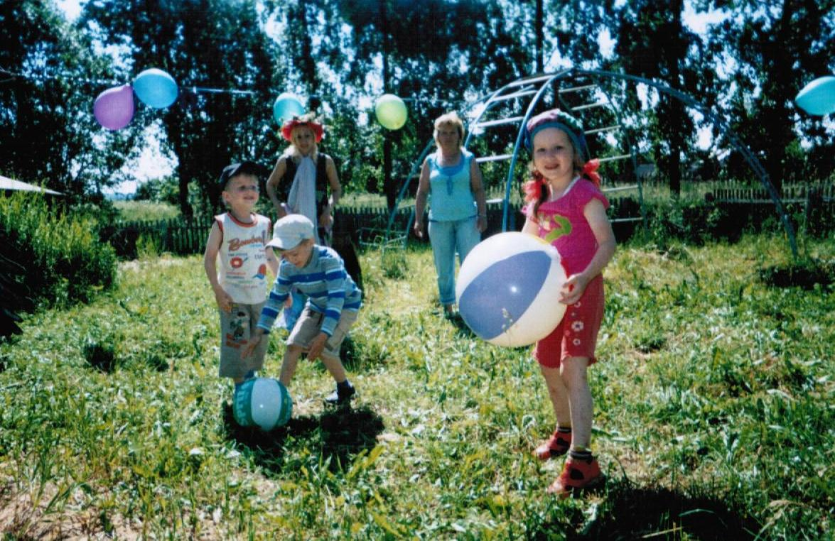
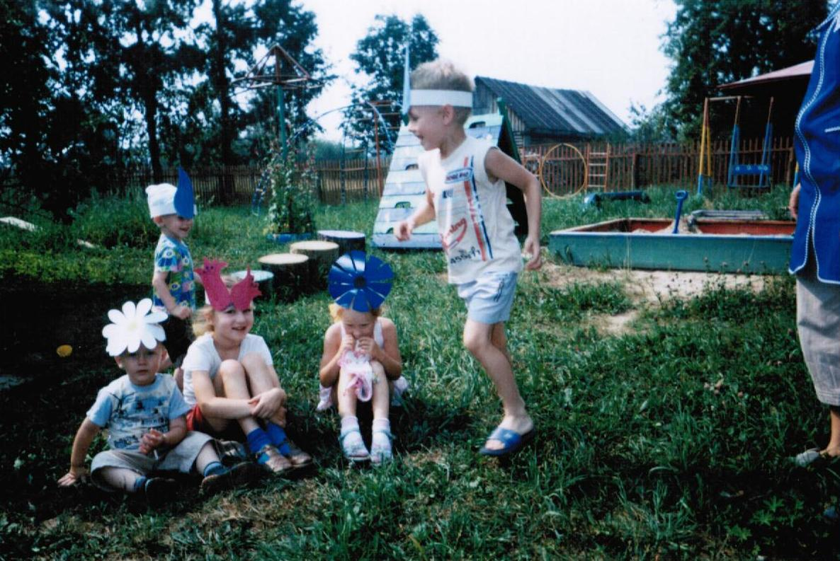
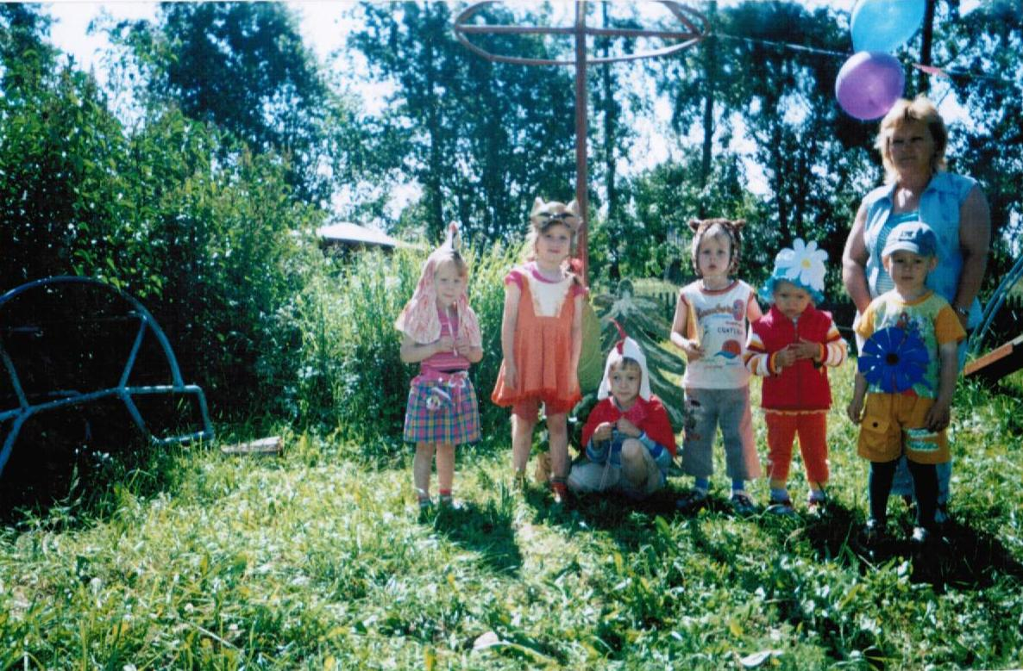
А сегодня День ребенка Празднует весь Мир, Подрастайте! Улыбайтесь! Мы вас защитим!

Slide 8
Ждет гостей наш детский сад Каждый будет здесь вам рад!

